Slide 2
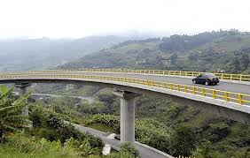
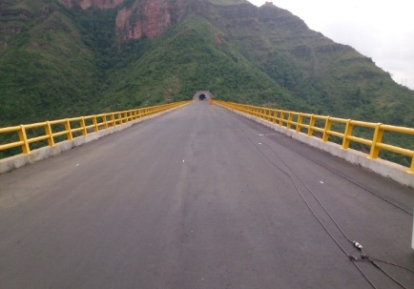
AVANCES MODO CARRETERO

Slide 3
Avances Modo Carretero
Nuestras Metas 2015
Construcción Doble Calzada
300 Km

Slide 4
Ejecutado
Falta por Ejecutar
Fuente: Interventorías del Modo Carretero

Slide 5
Avance de Ejecución Km de Doble Calzada
* Datos estimados

Slide 6
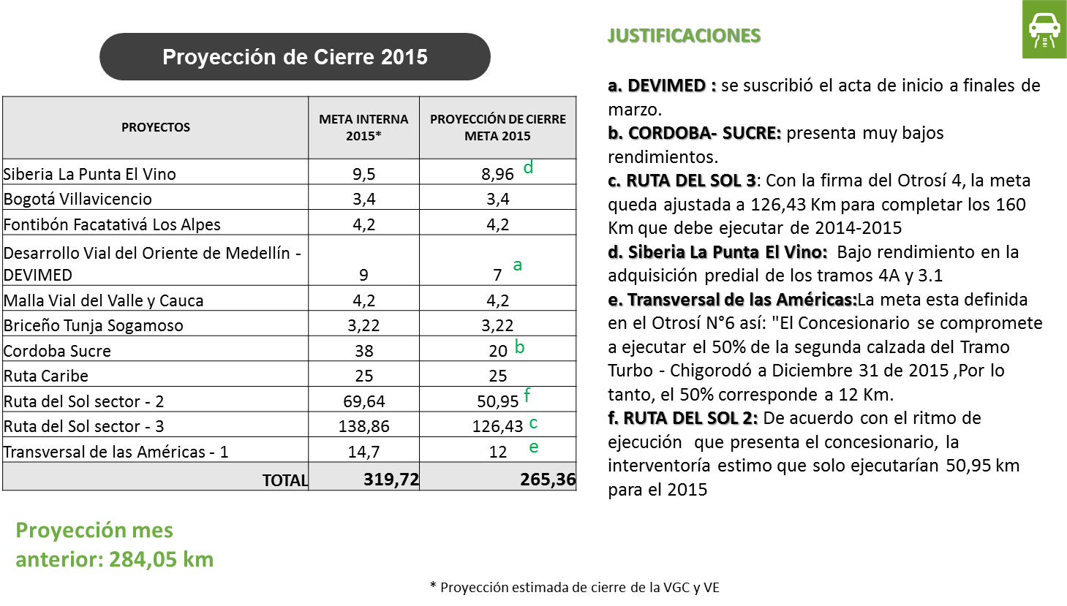

Slide 7
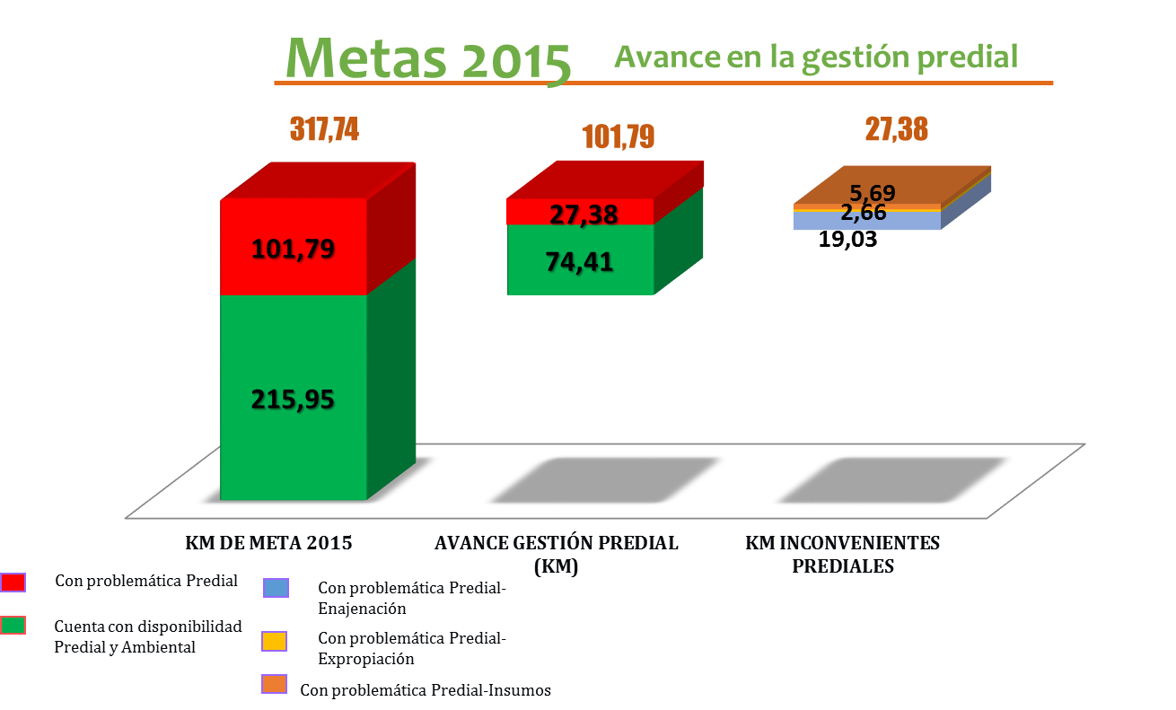

Slide 8
Nuestras Metas 2015
Construcción
Calzada Sencilla
35,91 Km

Slide 9
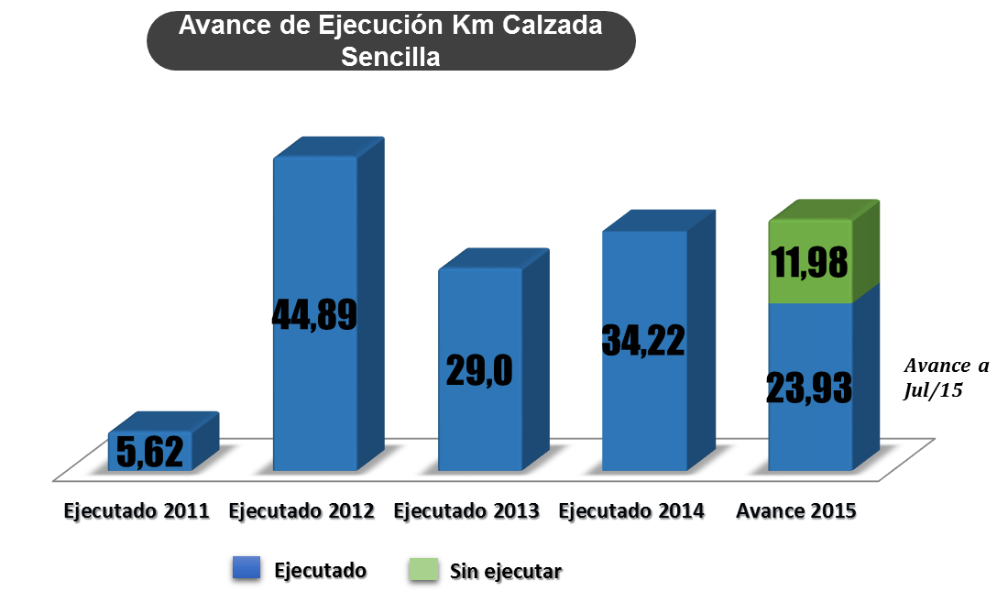

Slide 10
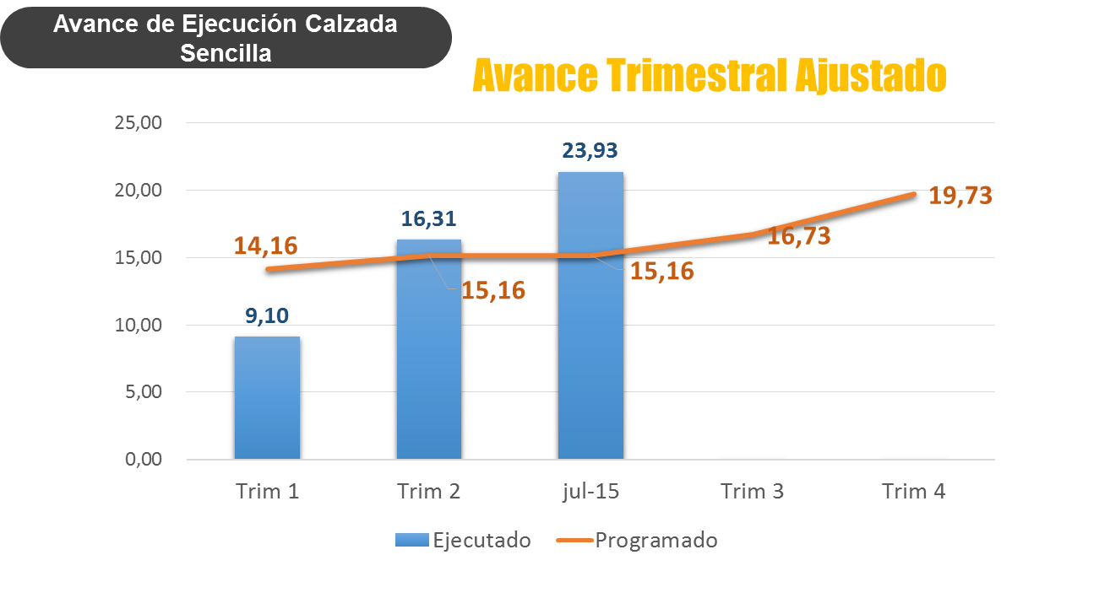

Slide 11
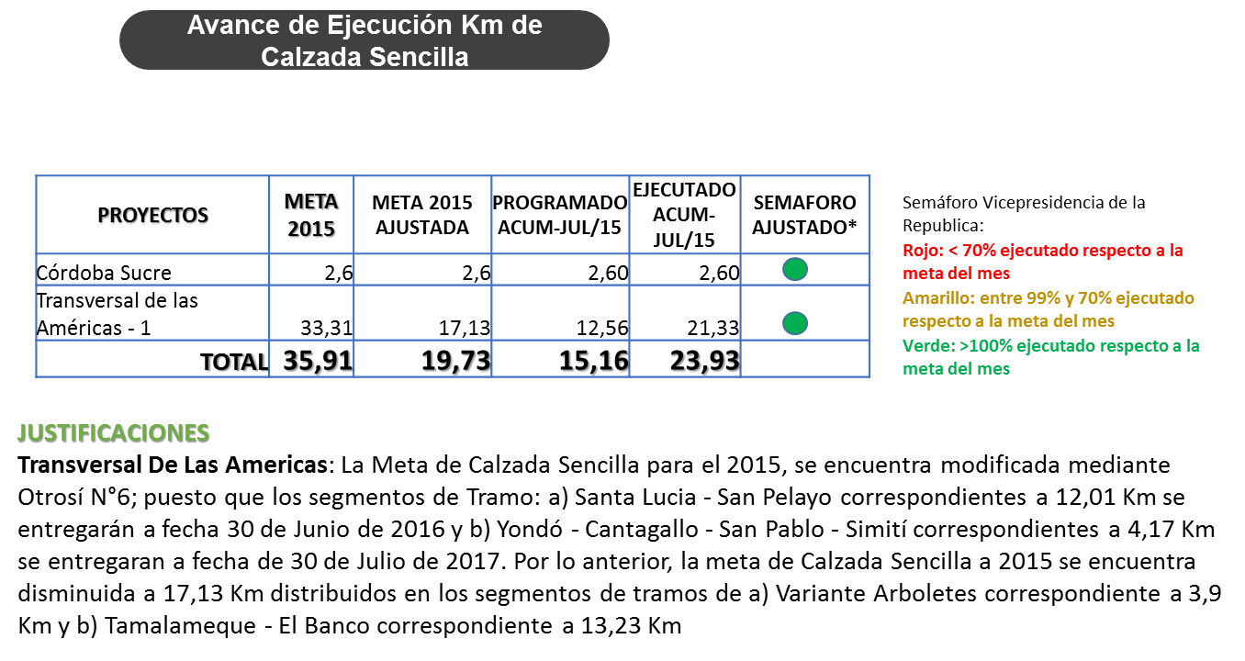

Slide 12
Nuestras Metas 2015
Mejoramiento
378,58 Km

Slide 13
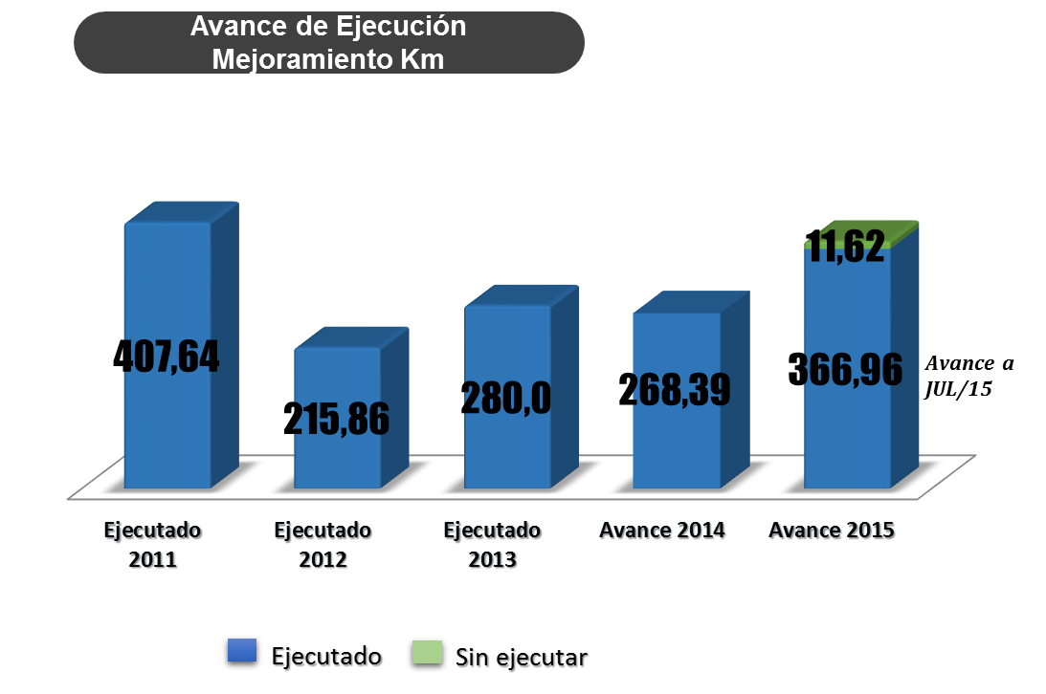

Slide 14
